Slide 1
13장 자바 코드를 없애는 액션 태그
13.1 인클루드 액션 태그 사용하기
13.2 포워드 액션 태그 사용하기
13.3 useBean, setProperty, getProperty 액션 태그 사용하기

Slide 2
13장 자바 코드를 없애는 액션 태그
13.1 인클루드 액션 태그 사용하기
액션 태그 등장 배경
화면이 복잡해짐에 따라 디자이너는 HTML 태그에 자바 코드를 같이 써야 하는 불편이 생김
따라서 스크립트릿의 자바 코드를 대체하는 액션 태그가 등장하게 됨
JSP의 여러 가지 액션 태그
이름 | 형식 | 설명
인클루드 액션 태그 | <jsp:include> | 이미 있는 JSP를 현재 JSP에 포함하는 태그
포워드 액션 태그 | <jsp:forward> | 서블릿에서 RequestDispatcher 클래스의 포워딩 기능을 대신하는 태그
유즈빈 액션 태그 | <jsp:useBean> | 객체를 생성하기 위한 new 연산자를 대신하는 태그
셋프로퍼티 액션 태그 | <jsp:setProperty> | setter를 대신하는 태그
겟프로퍼티 액션 태그 | <jsp:getProperty> | getter를 대신하는 태그

Slide 3
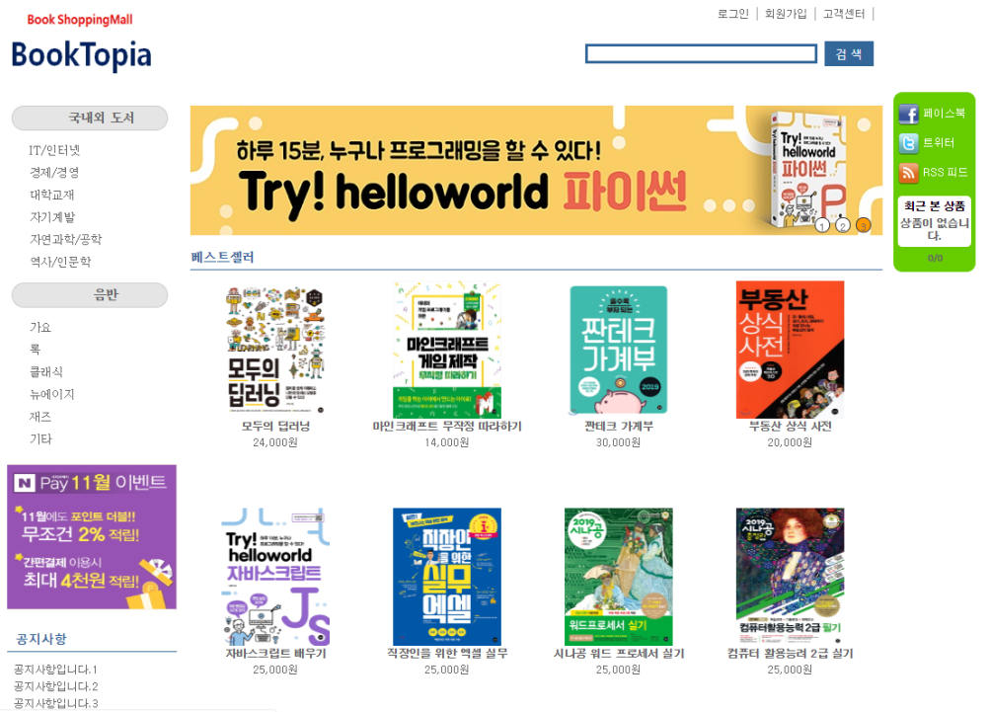
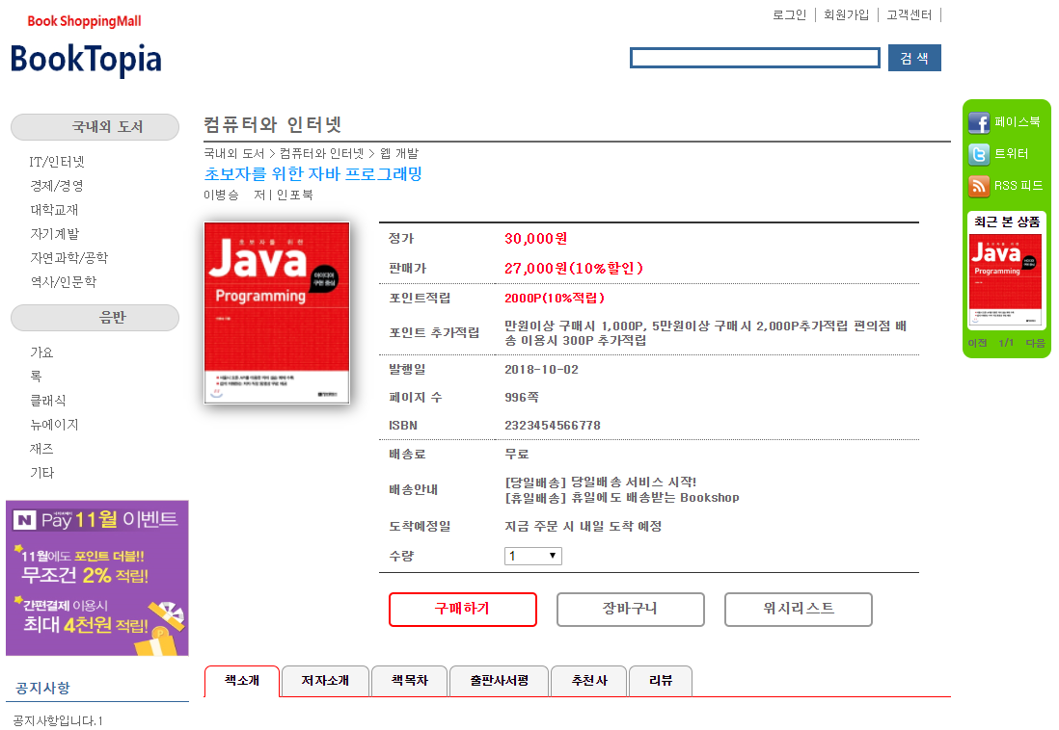
13장 자바 코드를 없애는 액션 태그
13.1 인클루드 액션 태그 사용하기
인클루드 액션 태그(Include Action Tag)
인클루드 디렉티브 태그처럼 화면을 분할해서 관리하는데 사용되는 태그
화면의 유지 보수및 재사용성을 높일 수 있음
쇼핑몰 메인 화면
쇼핑몰 상품 상세 화면

Slide 4
13장 자바 코드를 없애는 액션 태그
13.1 인클루드 액션 태그 사용하기
인클루드 액션 태그 형식
<jsp:include page="jsp페이지" flush="true 또는 false">
...
</jsp:include>
-page : 포함할 JSP 페이지명
-flush : 지정한 JSP를 실행하기 전 출력 버퍼 비움 여부 지정
인클루드 액션 태그와 인클루드 디렉티브 태그 비교
항목 | 인클루드 액션 태그 | 인클루드 디렉티브 태그
기능 | JSP 레이아웃 모듈화 | JSP 레이아웃 모듈화
처리시간 | 요청 시간에 처리 | JSP를 자바 코드로 변환 시 처리
데이터 처리 방법 | param 액션 태그를 이용해 동적 처리 가능 | 정적 처리만 가능
포함된 JSP 자바 파일 변환 여부 | 포함되는 JSP가 각각 자바 파일로 생성 | 포함되는 JSP가 포함하는 JSP에 합쳐진 후 한 개의 자바 파일로 생성

Slide 5
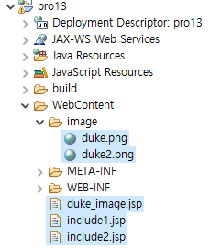
13장 자바 코드를 없애는 액션 태그
13.1 인클루드 액션 태그 사용하기
13.1.1 JSP 페이지에 이미지 포함 실습
1. 새 프로젝트 pro13을 만들고 다음과 같이 실습에 필요한 이미지 파일(duke.png, duke2.png)과duke_image.jsp,
include1.jsp, include2.jsp 파일을 추가합니다.

Slide 6
13장 자바 코드를 없애는 액션 태그
13.1 인클루드 액션 태그 사용하기
인클루드 액션 태그 처리 과정
브라우저 요청 시 JSP 파일을 컴파일합니다.
컴파일 시 <jsp:include>가 지시하는 JSP를 요청합니다.
요청된 JSP를 컴파일합니다.
컴파일된 JSP가 응답을 보냅니다.
JSP는 브라우저에서 요청한 응답 결과를 출력합니다.

Slide 7
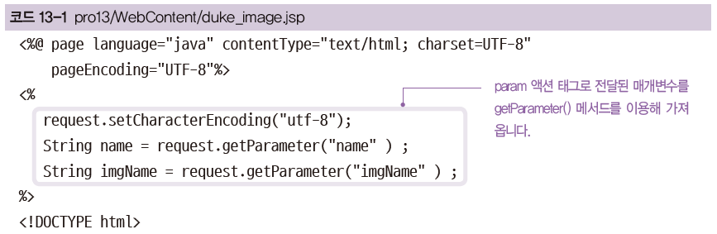
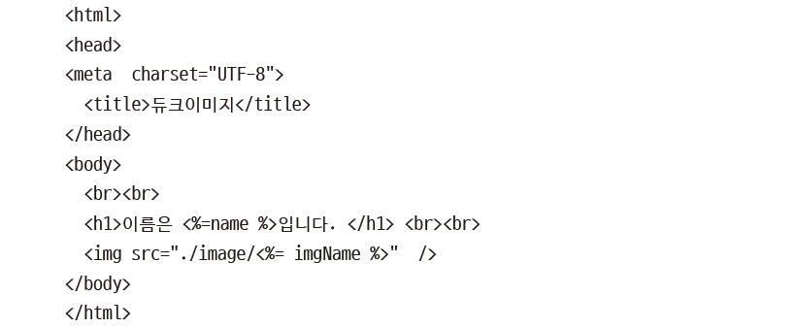
13장 자바 코드를 없애는 액션 태그
13.1 인클루드 액션 태그 사용하기
2. 자식 JSP에 해당하는 duke_image.jsp를 다음과 같이 작성합니다.
<%@ page language="java" contentType="text/html; charset=UTF-8"
pageEncoding="UTF-8"%>
<%
request.setCharacterEncoding("utf-8");
String name = request.getParameter("name" ) ;
String imgName = request.getParameter("imgName" ) ;
%>
<!DOCTYPE html>
<html>
<head>
<meta charset="UTF-8">
<title>듀크이미지</title>
</head>
<body>
<br><br>
<h1>이름은 <%= name%>입니다. </h1><br><br>
<img src="./image/<%=imgName %>" />
</body>
</html>

Slide 8
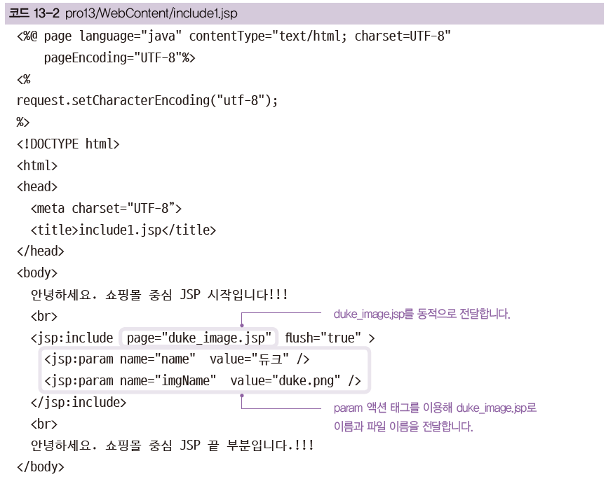
13장 자바 코드를 없애는 액션 태그
13.1 인클루드 액션 태그 사용하기
<%@ page language="java" contentType="text/html; charset=UTF-8" pageEncoding="UTF-8"%>
<%
request.setCharacterEncoding("utf-8");
%>
<!DOCTYPE html>
<html>
<head>
<meta charset="UTF-8">
<title>include1.jsp</title>
</head>
<body>
안녕하세요. 쇼핑몰 중심 JSP 시작입니다!!!
<br>
<jsp:include page="duke_image.jsp" flush="true" >
<jsp:param name= "name" value="듀크" />
<jsp:param name="imgName" value="duke.png" />
</jsp:include>
<br>
안녕하세요. 쇼핑몰 중심 JSP 끝 부분입니다.!!!
</body>
</html>
3. 부모 JSP인 include1.jsp를 다음과 같이 작성합니다.
포워딩합니다.

Slide 9
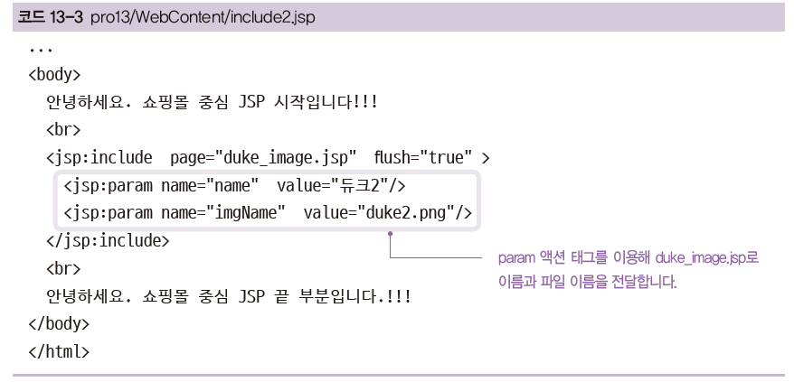
13장 자바 코드를 없애는 액션 태그
13.1 인클루드 액션 태그 사용하기
<%@ page language="java" contentType="text/html; charset=UTF-8" pageEncoding="UTF-8"%>
<%
request.setCharacterEncoding("utf-8");
%>
<!DOCTYPE html>
<html>
<head>
<meta charset="UTF-8">
<title>include2.jsp</title>
</head>
<body>
안녕하세요. 쇼핑몰 중심 JSP 시작입니다!!!
<br>
<jsp:include page="duke_image.jsp" flush="true" >
<jsp:param name="name" value="듀크2"/>
<jsp:param name="imgName" value="duke2.png"/>
</jsp:include>
<br>
안녕하세요. 쇼핑몰 중심 JSP 끝 부분입니다.!!!
</body>
</html>
4. 이번에는 다른 부모 JSP인 include2.jsp를 다음과 같이 작성합니다.

Slide 10
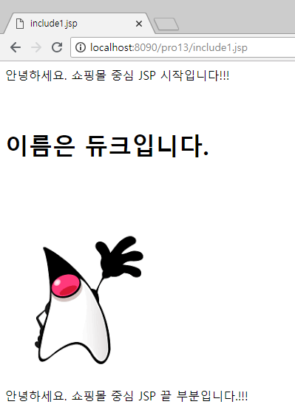
13장 자바 코드를 없애는 액션 태그
13.1 인클루드 액션 태그 사용하기
5.브라우저에서 JSP 파일을 요청하면 각각 다른 이미지와 이름이 출력됩니다.
먼저 http://localhost:8090/pro13/include1.jsp로 요청합니다.

Slide 11
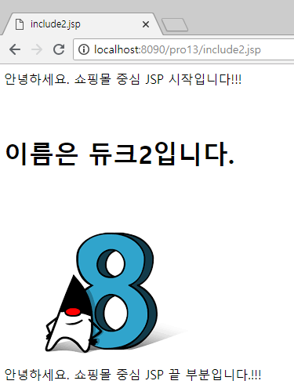
13장 자바 코드를 없애는 액션 태그
13.1 인클루드 액션 태그 사용하기
6. http://localhost:8090/pro13/include2.jsp로 요청하면 앞에서와는 다른 이미지와 이름이 출력되는 것을 볼 수
있습니다.

Slide 12
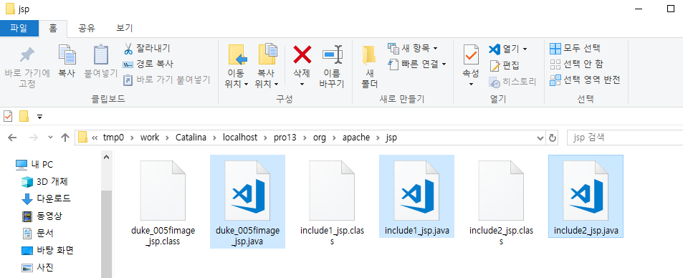
13장 자바 코드를 없애는 액션 태그
13.1 인클루드 액션 태그 사용하기
7. 다음 경로의 윈도 탐색기로 가면 JSP 파일이 자바 파일로 변환된 것을 볼 수 있습니다.
각각의 JSP에 대해서 자바 파일이 생성됩니다.

Slide 13
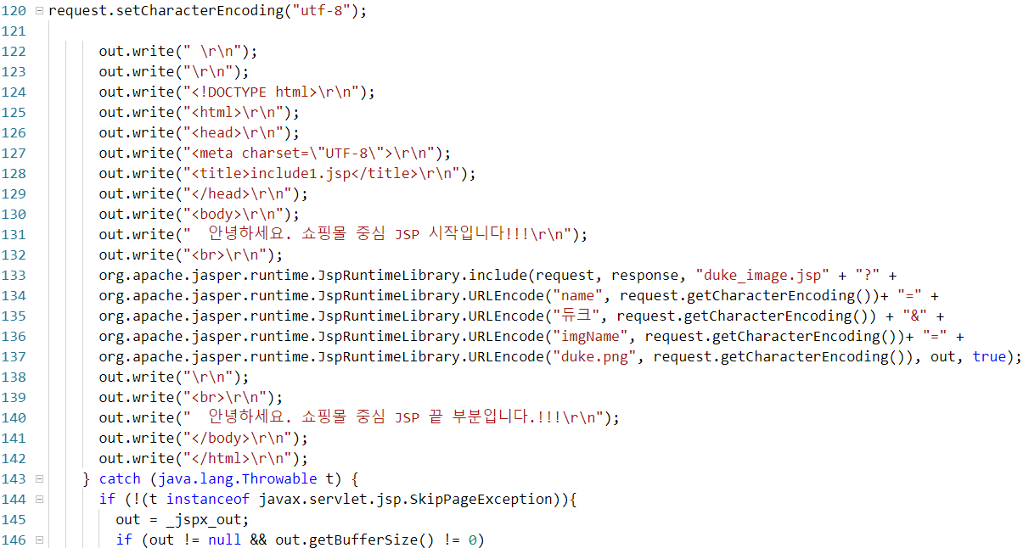
13장 자바 코드를 없애는 액션 태그
13.1 인클루드 액션 태그 사용하기
8. 인클루드 액션 태그로 요청한 include1.jsp의 자바 파일을 열어볼까요?
<jsp:param> 태그로 전달한 매개변수들이 자식 JSP로 전달됩니다.
인클루드 액션 태그의 <param> 태그의 값이 request 객체에 바인딩되어서 포함되는 JSP로 전달됩니다.

Slide 14
13장 자바 코드를 없애는 액션 태그
13.2 포워드 액션 태그 사용하기
포워드 액션 태그
RequestDispatcher 클래스를 대신해서 포워딩하는 방법을 제공
포워딩 시 값을 전달할 수 있음
포워드 액션 태그 형식
<jsp:forward page="포워딩할 JSP 페이지" >
...
</jsp:forward>

Slide 15
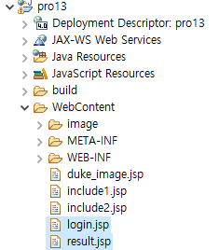
13장 자바 코드를 없애는 액션 태그
13.2 포워드 액션 태그 사용하기
포워드 액션 태그 실습
1. 다음과 같이 실습 파일 login.jsp, result.jsp를 생성합니다.

Slide 16
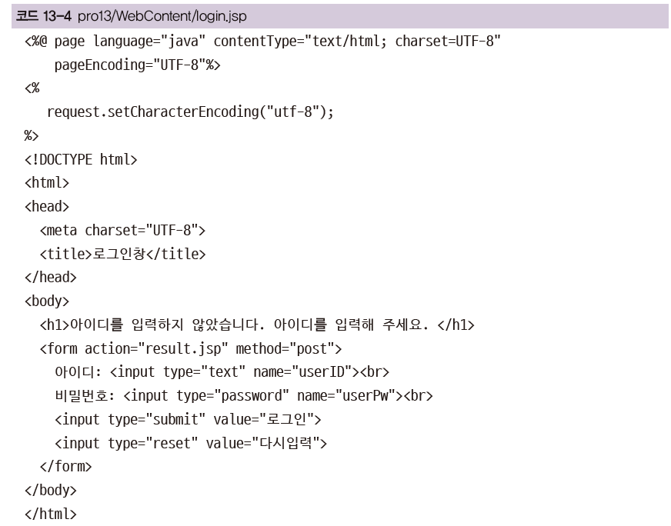
13장 자바 코드를 없애는 액션 태그
13.2 포워드 액션 태그 사용하기
2. 로그인창에서 ID와 비밀번호를 입력한 후 action의 result.jsp로 전달하도록 login.jsp를 작성합니다.
<%@ page language="java" contentType="text/html;
charset=UTF-8" pageEncoding="UTF-8"%>
<%
request.setCharacterEncoding("utf-8");
%>
<!DOCTYPE html>
<html>
<head>
<meta charset="UTF-8">
<title>로그인창</title>
</head>
<body>
<h1>아이디를 입력하지 않았습니다. 아이디를 입력해 주세요. </h1>
<form action="result.jsp" method="post">
아이디: <input type="text" name="userID"><br>
비밀번호: <input type="password" name="userPw"><br>
<input type="submit" value="로그인">
<input type="reset" value="다시입력">
</form>
</body>
</html>

Slide 17
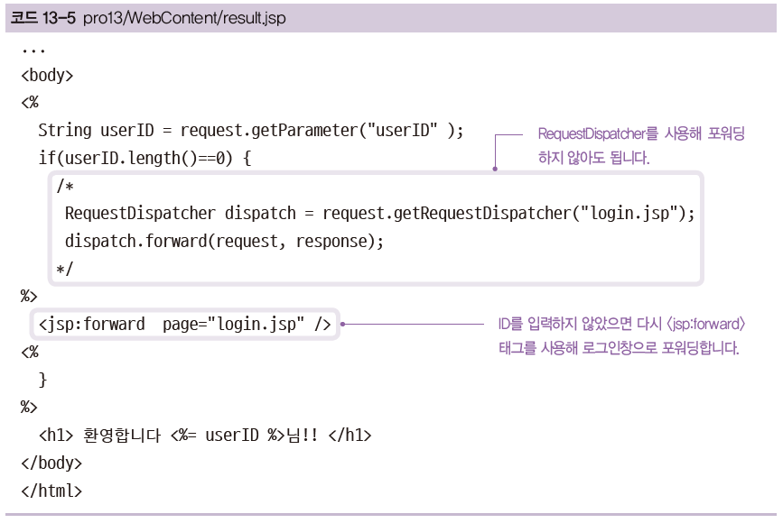
13장 자바 코드를 없애는 액션 태그
13.2 포워드 액션 태그 사용하기
3. ID를 입력하지 않은 경우 자바의 RequestDispatcher를 사용하지 않고 포워드 액션 태그를 사용해 다시
로그인창으로 이동하도록 result.jsp를 작성합니다.

Slide 18
13장 자바 코드를 없애는 액션 태그
13.2 포워드 액션 태그 사용하기
<%@ page language="java" contentType="text/html; charset=UTF-8"
pageEncoding="UTF-8"%>
<%
request.setCharacterEncoding("utf-8");
%>
<!DOCTYPE html>
<html>
<head>
<meta charset="UTF-8">
<title>결과창</title>
</head>
<body>
<%
String userID = request.getParameter("userID" );
if(userID.length()==0){
/*
RequestDispatcher dispatch = request.getRequestDispatcher("login.jsp");
dispatch.forward(request, response);
*/
%>
<jsp:forward page="login.jsp" />
<%
}
%>
<h1>환영합니다 <%= userID %>님!! </h1>
</body>
</html>

Slide 19
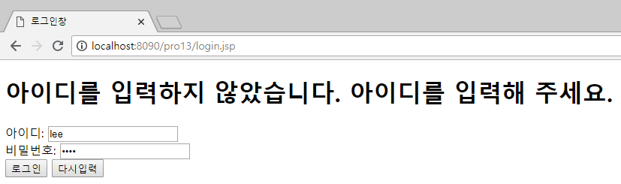
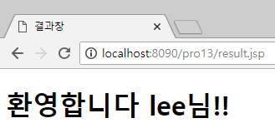
13장 자바 코드를 없애는 액션 태그
13.2 포워드 액션 태그 사용하기
4. http://localhost:8090/pro13/login.jsp로 요청하여 ID와 비밀번호를 입력하고 로그인합니다.
5. ID를 입력하면 정상적인 메시지를 출력합니다.

Slide 20
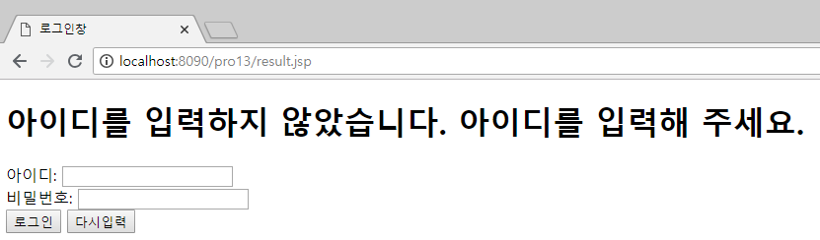
13장 자바 코드를 없애는 액션 태그
13.2 포워드 액션 태그 사용하기
6. 하지만 ID를 입력하지 않고 로그인을 시도하면 로그인창으로 포워딩하여 다음과 같은 메시지를 출력합니다.
※ 그런데 이 로그예제는 최초 로그인하면 "아이디를 입력하지 않았습니다..."가 나타난다.
오류시에만 나타나도록 처리하는 것이 좋다.

Slide 21
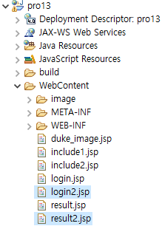
13장 자바 코드를 없애는 액션 태그
13.2 포워드 액션 태그 사용하기
최초 로그인창 접속 시 오류 메시지 출력하지 않기
7. login2.jsp와 result2.jsp 파일을 새로 만듭니다.

Slide 22
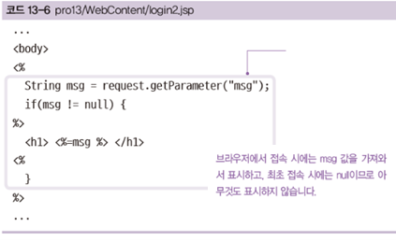
13장 자바 코드를 없애는 액션 태그
13.2 포워드 액션 태그 사용하기
8. login2.jsp를 다음과 같이 작성합니다.
<%@ page language="java" contentType="text/html; charset=UTF-8" pageEncoding="UTF-8"%>
<%
request.setCharacterEncoding("utf-8");
%>
<!DOCTYPE html>
<html>
<head>
<meta charset="UTF-8">
<title>로그인창</title>
</head>
<body>
<%
String msg = request.getParameter("msg");
if(msg != null){
%>
<h1><%=msg %> </h1>
<%
}
%>
<form action="result2.jsp" method="post">
아이디: <input type="text" name="userID"><br>
비밀번호: <input type="password" name="userPw"><br>
<input type="submit" value="로그인">
<input type="reset" value="다시입력">
</form>
</body>

Slide 23
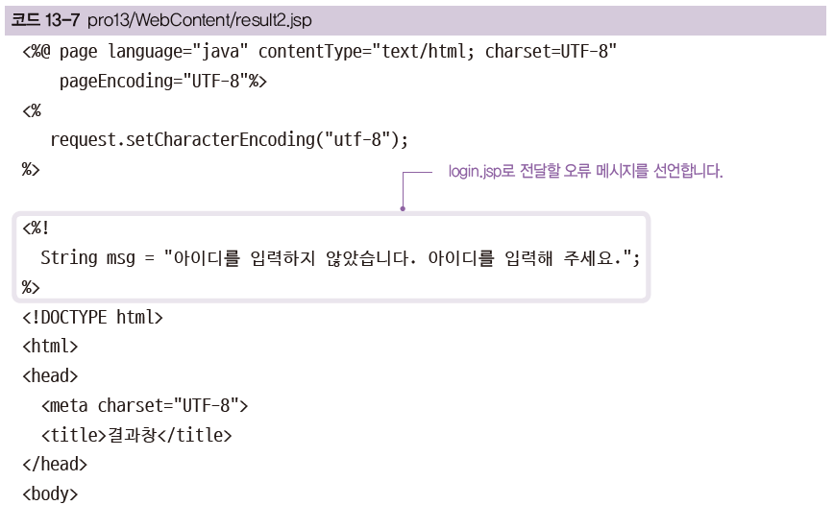
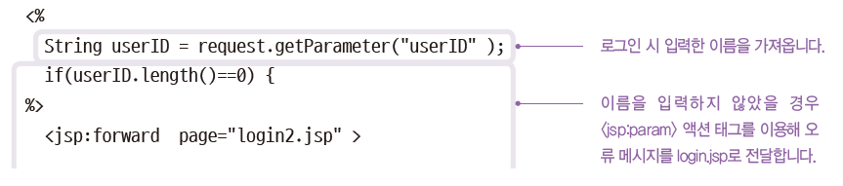
13장 자바 코드를 없애는 액션 태그
13.2 포워드 액션 태그 사용하기
9. ID를 입력하지 않았을 경우 다시 로그인창으로 포워딩하면서 이번에는 <jsp:param> 태그를 이용해 msg 값을
전달합니다.

Slide 24
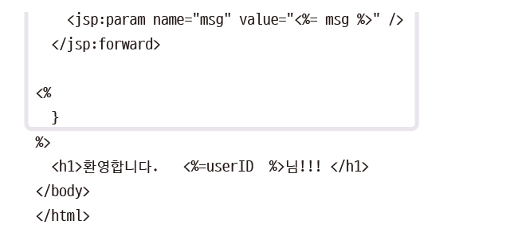
13장 자바 코드를 없애는 액션 태그
<%@ page language="java" contentType="text/html; charset=UTF-8"
pageEncoding="UTF-8"%>
<%
request.setCharacterEncoding("utf-8");
%>
<%!
String msg = "아이디를 입력하지 않았습니다. 아이디를 입력해 주세요.";
%>
<!DOCTYPE html>
<html>
<head>
<meta charset="UTF-8">
<title>결과창</title>
</head>
<body>
<%
String userID = request.getParameter("userID" );
if(userID.length()==0){
%>
<jsp:forward page="login2.jsp" >
<jsp:param name="msg" value="<%= msg %>" />
</jsp:forward>
<%
}
%>
<h1>환영합니다. <%=userID %>님!!! </h1>
</body>
</html>
13.2 포워드 액션 태그 사용하기

Slide 25
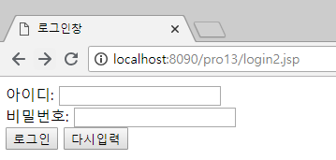
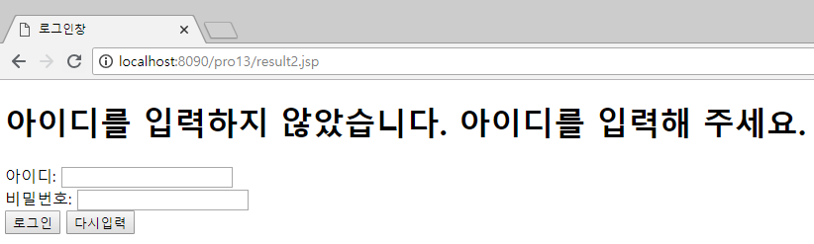
13장 자바 코드를 없애는 액션 태그
13.2 포워드 액션 태그 사용하기
10. http://localhost:8090/pro13/login2.jsp로 요청합니다. 최초 로그인창 접속 시 앞에서와는 달리 어떤 메시지도
나타나지 않습니다.
11. ID를 입력하지 않고 로그인하면 로그인창으로 다시 포워딩되면서 오류 메시지가 나타납니다.

Slide 26
13장 자바 코드를 없애는 액션 태그
13.3 useBean, setProperty, getProperty
13.3.1 자바 빈을 이용한 회원 정보 조회 실습
자바 빈(Bean)
Java EE 프로그래밍 시 여러 객체를 거치면서 만들어지는 데이터를 저장하거나 전달하는 데 사용되는 클래스
자바의 DTO(Data Transfer Object,데이터 전송 객체) 클래스, VO(Value Class, 값 객체) 클래스와 같은 개념
자바 빈(Bean) 특징
속성의 접근 제한자는 private임
각 속성(attribute, property)은 각각의 setter/getter를 가짐
setter/getter 이름의 첫 글자는 반드시 소문자이어야 함
인자 없는 생성자를 반드시 가지며 다른 생성자도 추가할 수 있음

Slide 27
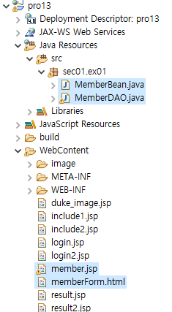
13장 자바 코드를 없애는 액션 태그
13.3 useBean, setProperty, getProperty
자바 빈(Bean)을 이용한 회원 조회 실습
1. sec01.ex01 패키지를 생성하고 MemberBean, MemberDAD 클래스를 추가합니다. 그리고 실습 파일
member.jsp와 memberForm.html을 생성합니다.

Slide 28
13장 자바 코드를 없애는 액션 태그
13.3 useBean, setProperty, getProperty
회원 정보 등록 및 조회과정

Slide 29
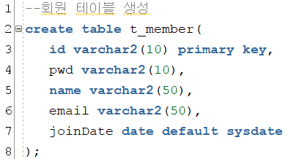
13장 자바 코드를 없애는 액션 태그
13.3 useBean, setProperty, getProperty
2. 회원 정보를 저장하는 MemberBean 클래스를 만들기 전에 다음의 회원 테이블을 봅시다.
회원 정보 저장 테이블의 각 컬럼명들

Slide 30
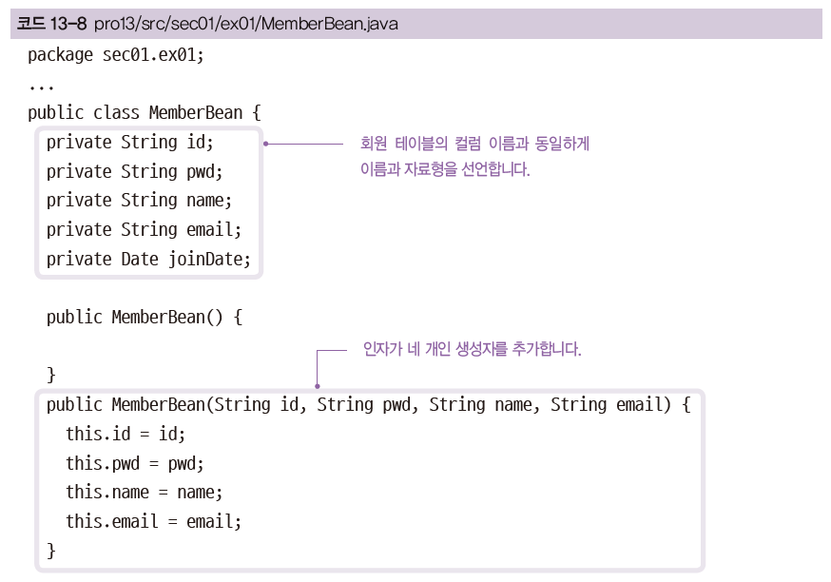
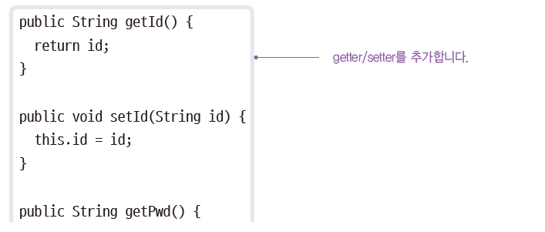
13장 자바 코드를 없애는 액션 태그
13.3 useBean, setProperty, getProperty
3. 회원 테이블을 참고해 MemberBean 클래스를 작성합니다.
Source
Generate Constructor using Field
Delete All
Source
Generate Constructor using Field
[ ] Join date 체크박스 해제
Source
Generate Getter Setter
Select All

Slide 31
13장 자바 코드를 없애는 액션 태그
package sec01.ex01;
import java.sql.Date;
public class MemberBean {
private String id;
private String pwd;
private String name;
private String email;
private Date joinDate;
public MemberBean() {
}
public MemberBean(String id, String pwd, String name, String email) {
this.id = id;
this.pwd = pwd;
this.name = name;
this.email = email;
}
public String getId() {
return id;
}
public void setId(String id) {
this.id = id;
}
public String getPwd() {
return pwd;
}
public void setPwd(String pwd) {
this.pwd = pwd;
}
public String getName() {
return name;
}
public void setName(String name) {
this.name = name;
}
public String getEmail() {
return email;
}
13.3 useBean, setProperty, getProperty
public void setEmail(String email) {
this.email = email;
}
public Date getJoinDate() {
return joinDate;
}
public void setJoinDate(Date joinDate) {
this.joinDate = joinDate;
}
}

Slide 32
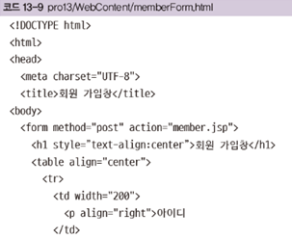
13장 자바 코드를 없애는 액션 태그
<!DOCTYPE html>
<html>
<head>
<meta charset="UTF-8">
<title>회원 가입창</title>
<body>
<form method="post" action="member.jsp">
<h1 style="text-align:center">회원 가입창</h1>
<table align="center">
<tr>
<td width="200"><p align="right">아이디</td>
<td width="400"><input type="text" name="id"></td>
</tr>
<tr>
<td width="200"><p align="right">비밀번호</td>
<td width="400"><input type="password" name="pwd"></td>
</tr>
<tr>
<td width="200"><p align="right">이름</td>
<td width="400"><p><input type="text" name="name"></td>
</tr>
<tr>
<td width="200"><p align="right">이메일</td>
<td width="400"><p><input type="text" name="email"></td>
</tr>
<tr>
<td width="200"><p>&nbsp;</p></td>
<td width="400">
<input type="submit" value="가입하기">
<input type="reset" value="다시입력">
</td>
</tr>
</table>
</form>
</body>
</html>
13.3 useBean, setProperty, getProperty
4. 회원 가입창에서 회원 정보를 입력한
후 member.jsp로 전송하도록
memberForm.html을 작성합니다.

Slide 33
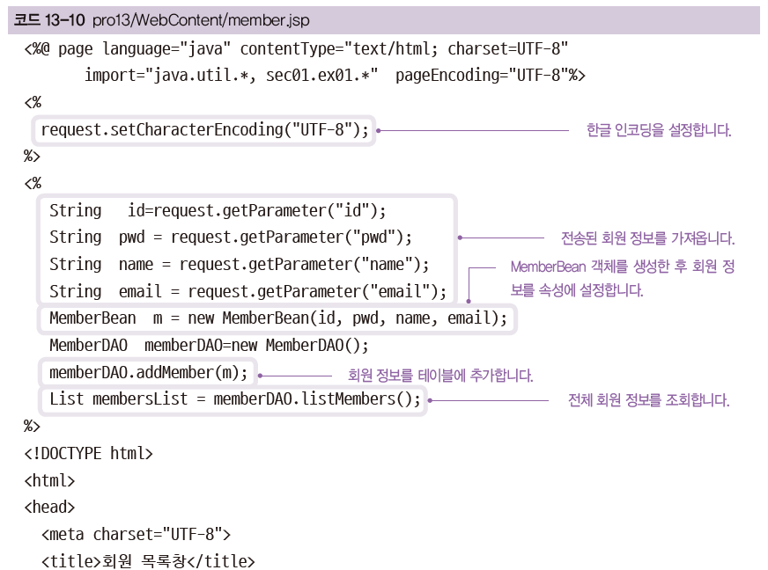
13장 자바 코드를 없애는 액션 태그
13.3 useBean, setProperty, getProperty
5. member.jsp를 다음과 같이 작성합니다.

Slide 34
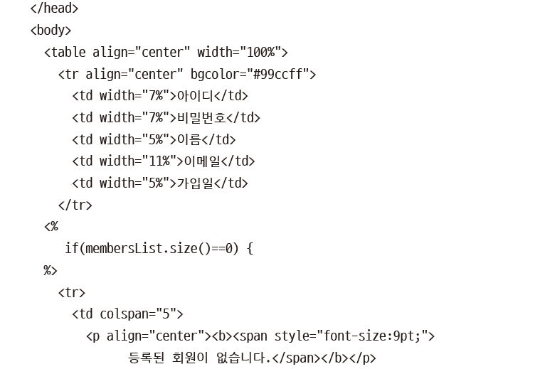
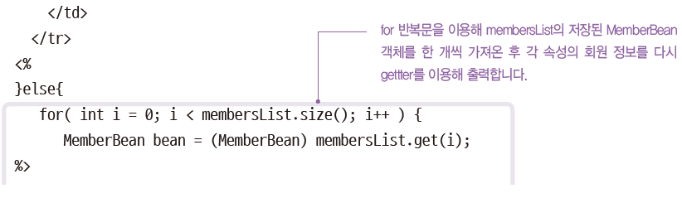
13장 자바 코드를 없애는 액션 태그
13.3 useBean, setProperty, getProperty

Slide 35
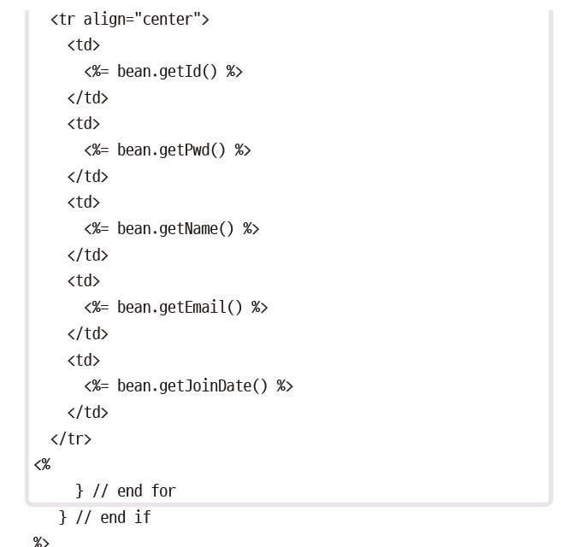
13장 자바 코드를 없애는 액션 태그
13.3 useBean, setProperty, getProperty

Slide 36
<%@ page language="java" contentType="text/html; charset=UTF-8"
import="java.util.*,sec01.ex01.*"
pageEncoding="UTF-8"%>
<%
request.setCharacterEncoding("UTF-8");
%>
<%
String id=request.getParameter("id");
String pwd = request.getParameter("pwd");
String name = request.getParameter("name");
String email = request.getParameter("email");
MemberBean m = new MemberBean(id, pwd, name, email);
MemberDAO memberDAO=new MemberDAO();
memberDAO.addMember(m);
List membersList = memberDAO.listMembers();
%>
<!DOCTYPE html>
<html>
<head>
<meta charset="UTF-8">
<title>회원 목록창</title>
</head>
(1)
<body>
<table align="center" width="100%">
<tr align="center" bgcolor="#99ccff">
<td width="7%" >아이디</td>
<td width="7%">비밀번호</td>
<td width="5%" >이름</td>
<td width="11%" >이메일</td>
<td width="5%" >가입일</td>
</tr>
<%
if(membersList.size()==0){
%>
(2)
<tr>
<td colspan="5">
<p align="center"><b><span style="font-size:9pt;">
등록된 회원이 없습니다.</span></b></p>
</td>
</tr>
<%
}else{
for( int i = 0; i < membersList.size(); i++ ) {
MemberBean bean = (MemberBean) membersList.get(i);
%>
<tr align="center">
<td><%=bean.getId() %></td>
<td><%=bean.getPwd() %></td>
<td><%=bean.getName() %></td>
<td><%=bean.getEmail() %></td>
<td><%=bean.getJoinDate() %></td>
</tr>
(3)
<%
} // end for
} // end if
%>
<tr height="1" bgcolor="#99ccff">
<td colspan="5"></td>
</tr>
</table>
</body>
</html>
(4)

Slide 37
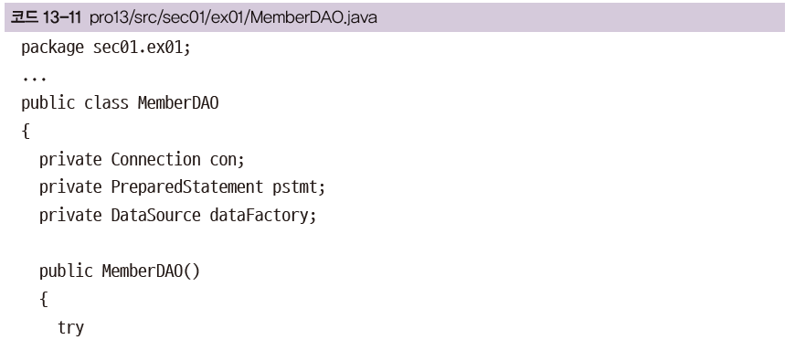
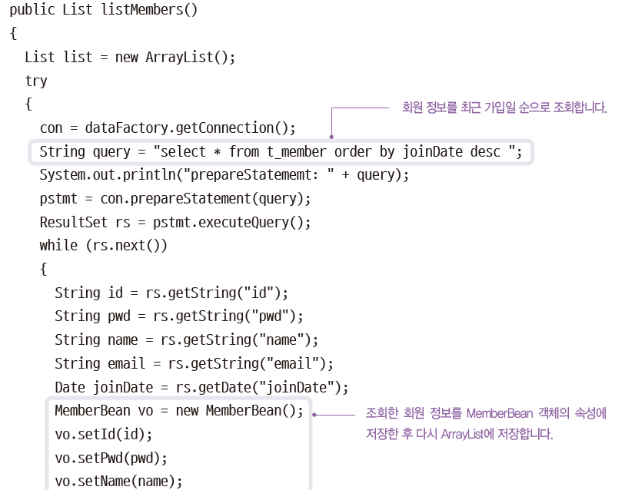
13장 자바 코드를 없애는 액션 태그
13.3 useBean, setProperty, getProperty
6. MemberDAO를 다음과 같이 작성합니다.
...

Slide 38
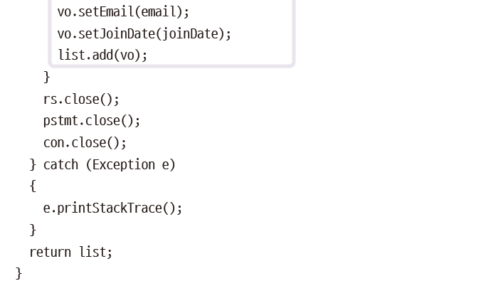
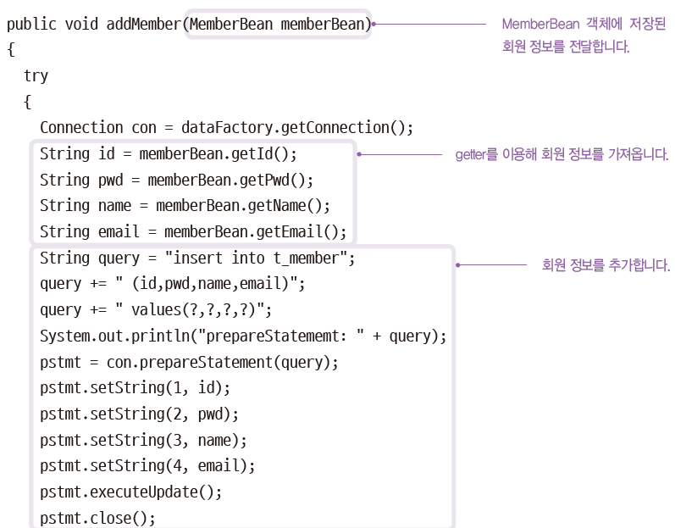
13장 자바 코드를 없애는 액션 태그
13.3 useBean, setProperty, getProperty

Slide 39
13장 자바 코드를 없애는 액션 태그
package sec01.ex01;
import java.sql.Connection;
import java.sql.Date;
import java.sql.PreparedStatement;
import java.sql.ResultSet;
import java.sql.Statement;
import java.util.ArrayList;
import java.util.List;
import javax.naming.Context;
import javax.naming.InitialContext;
import javax.sql.DataSource;
public class MemberDAO {
private Connection con;
private PreparedStatement pstmt;
private DataSource dataFactory;
public MemberDAO() {
try {
Context ctx = new InitialContext();
Context envContext = (Context) ctx.lookup("java:/comp/env");
dataFactory = (DataSource) envContext.lookup("jdbc/oracle");
} catch (Exception e) {
e.printStackTrace();
}
}
13.3 useBean, setProperty, getProperty

Slide 40
13장 자바 코드를 없애는 액션 태그
public List listMembers() {
List list = new ArrayList();
try {
con = dataFactory.getConnection();
String query = "select * from t_member order by joinDate desc ";
System.out.println("prepareStatememt: " + query);
pstmt = con.prepareStatement(query);
ResultSet rs = pstmt.executeQuery();
while (rs.next()) {
String id = rs.getString("id");
String pwd = rs.getString("pwd");
String name = rs.getString("name");
String email = rs.getString("email");
Date joinDate = rs.getDate("joinDate");
MemberBean vo = new MemberBean();
vo.setId(id);
vo.setPwd(pwd);
vo.setName(name);
vo.setEmail(email);
vo.setJoinDate(joinDate);
list.add(vo);
}
rs.close();
pstmt.close();
con.close();
} catch (Exception e) {
e.printStackTrace();
}
return list;
}
public void addMember(MemberBean memberBean) {
try {
Connection con = dataFactory.getConnection();
String id = memberBean.getId();
String pwd = memberBean.getPwd();
String name = memberBean.getName();
String email = memberBean.getEmail();
String query = "insert into t_member";
query += " (id,pwd,name,email)";
query += " values(?,?,?,?)";
System.out.println("prepareStatememt: " + query);
pstmt = con.prepareStatement(query);
pstmt.setString(1, id);
pstmt.setString(2, pwd);
pstmt.setString(3, name);
pstmt.setString(4, email);
pstmt.executeUpdate();
pstmt.close();
} catch (Exception e) {
e.printStackTrace();
}
}
}

Slide 41
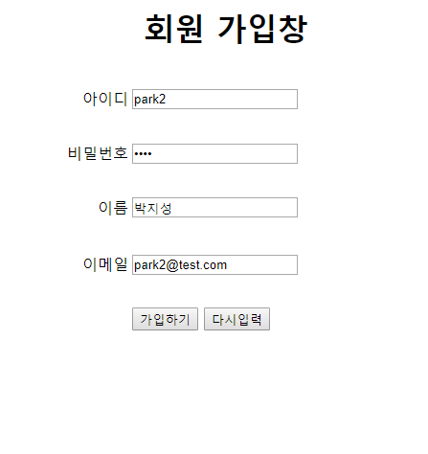
13장 자바 코드를 없애는 액션 태그
13.3 useBean, setProperty, getProperty
7. http://localhost:8090/pro13/memberForm.html로 요청하여 회원 정보를 입력한 후 가입하기를
클릭합니다.

Slide 42
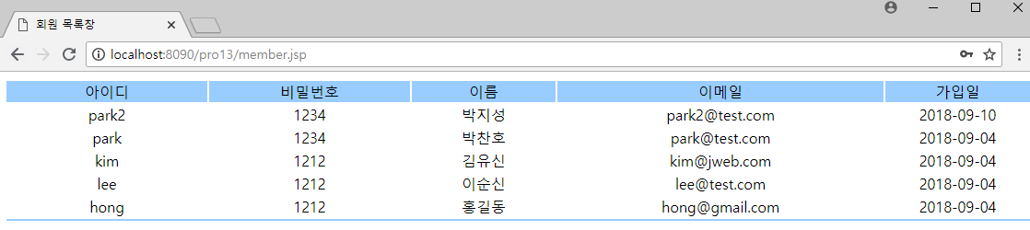
13장 자바 코드를 없애는 액션 태그
13.3 useBean, setProperty, getProperty
8. 새 회원이 추가된 후 다시 회원 정보를 조회하여 목록으로 출력하는 것을 볼 수 있습니다.

Slide 43
13장 자바 코드를 없애는 액션 태그
13.3 useBean, setProperty, getProperty
13.3.2 유즈빈 액션 태그를 이용한 회원 정보 조회 실습
유즈빈 액션 태그
JSP 페이지에서 자바 빈을 대체하기 위한 태그
유즈빈 액션 태그 형식
<jsp:useBean id="빈 이름" class="패키지 이름을 포함한 자바 빈 클래스이름" [scope="접근범위"] />
id : JSP 페이지에서 자바 빈 객체에 접근할 때 사용할 이름
class : 패키지 이름을 포함한 자바 빈 이름
scope: 자바빈에 대한 접근 범위 (page, request, session, application)

Slide 44
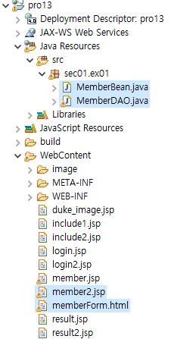
13장 자바 코드를 없애는 액션 태그
13.3 useBean, setProperty, getProperty
유즈빈 액션 태그 실습
1. 다음과 같이 실습 파일 member2.jsp를 추가합니다.

Slide 45
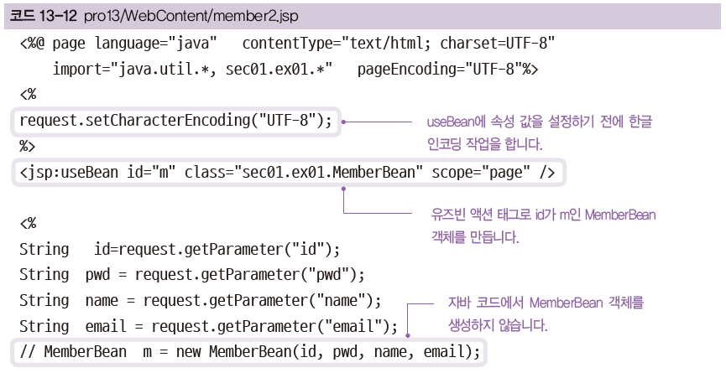
13장 자바 코드를 없애는 액션 태그
13.3 useBean, setProperty, getProperty
2. member2.jsp를 다음과 같이 작성합니다.

Slide 46
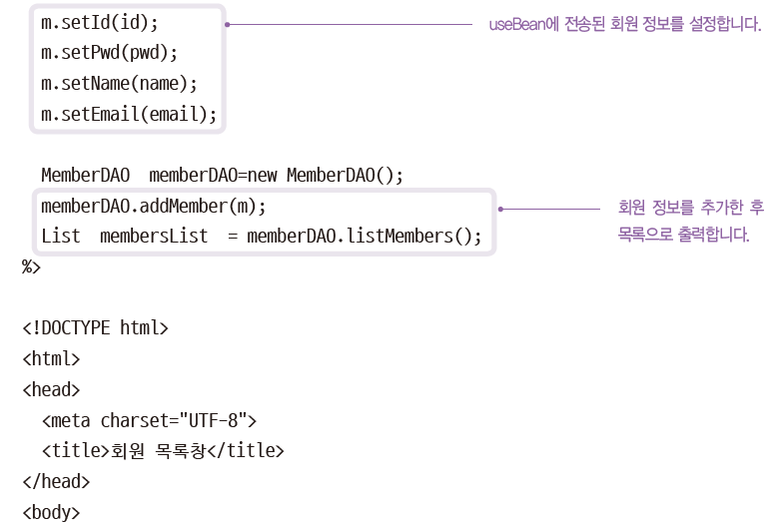
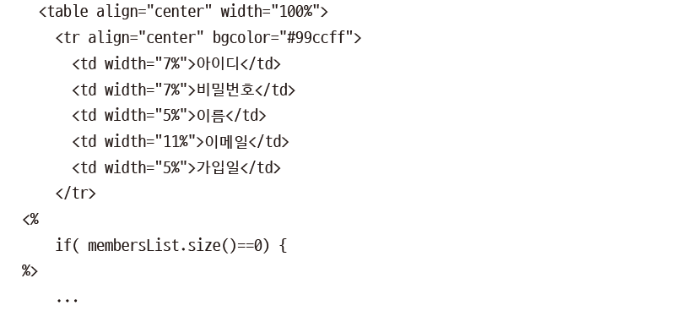
13장 자바 코드를 없애는 액션 태그
13.3 useBean, setProperty, getProperty

Slide 47
13장 자바 코드를 없애는 액션 태그
<%@ page language="java" contentType="text/html; charset=UTF-8"
import="java.util.*,sec01.ex01.*"
pageEncoding="UTF-8"%>
<%
request.setCharacterEncoding("UTF-8");
%>
<jsp:useBean id="m" class="sec01.ex01.MemberBean" scope="page"/>
<%
String id=request.getParameter("id");
String pwd = request.getParameter("pwd");
String name = request.getParameter("name");
String email = request.getParameter("email");
// MemberBean m = new MemberBean(id, pwd, name, email);
m.setId(id);
m.setPwd(pwd);
m.setName(name);
m.setEmail(email);
MemberDAO memberDAO=new MemberDAO();
memberDAO.addMember(m);
List membersList = memberDAO.listMembers();
%>
<!DOCTYPE html>
<html>
<head>
<meta charset="UTF-8">
<title>회원 목록창</title>
</head>
<body>
<table align="center" width="100%">
<tr align="center" bgcolor="#99ccff">
<td width="7%" >아이디</td>
<td width="7%">비밀번호</td>
<td width="5%" >이름</td>
<td width="11%" >이메일</td>
<td width="5%" >가입일</td>
</tr>
<%
if(membersList.size()==0){
%>

Slide 48
13장 자바 코드를 없애는 액션 태그
<tr>
<td colspan="5">
<p align="center"><b><span style="font-size:9pt;">
등록된 회원이 없습니다.</span></b></p>
</td>
</tr>
<%
}else{
for( int i = 0; i < membersList.size(); i++ ) {
MemberBean bean = (MemberBean) membersList.get(i);
%>
<tr align="center">
<td><%=bean.getId() %></td>
<td><%=bean.getPwd() %></td>
<td><%=bean.getName() %></td>
<td><%=bean.getEmail() %></td>
<td><%=bean.getJoinDate() %></td>
</tr>
<%
} // end for
} // end if
%>
<tr height="1" bgcolor="#99ccff">
<td colspan="5"></td>
</tr>
</table>
</body>
</html>

Slide 49
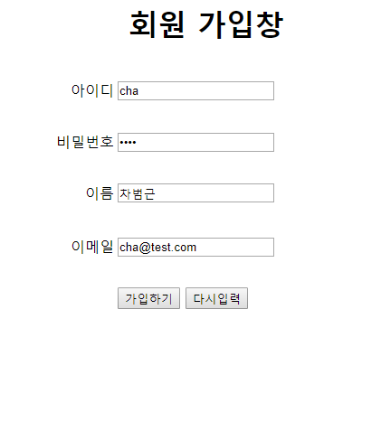
13장 자바 코드를 없애는 액션 태그
13.3 useBean, setProperty, getProperty
MemberForm.html 수정하기 <form method="post" action="member2.jsp">
3. 마찬가지로 http://localhost:8090/pro13/memberForm.html로 요청하여 회원 가입창에 회원 정보를
입력하고 가입하기를 클릭합니다.

Slide 50
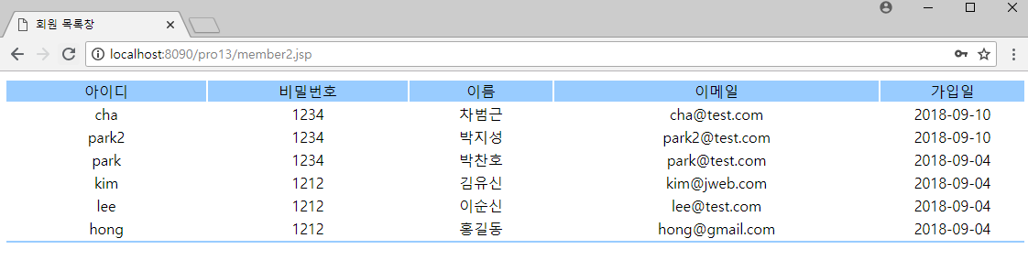
13장 자바 코드를 없애는 액션 태그
13.3 useBean, setProperty, getProperty
4. 자바 빈을 사용했을 때와 마찬가지로 추가된 새 회원과 함께 회원 목록을 출력합니다.

Slide 51
13장 자바 코드를 없애는 액션 태그
13.3 useBean, setProperty, getProperty
13.3.3 setProperty/getProperty 액션 태그를 이용한 회원 정보 조회 실습
setProperty와 getProperty 태그의 특징
이름 | 정의 | 형식
setProperty | useBean의 속성에 값을 설정하는 태그 | <jsp:setProperty name="자바 빈 이름" property=" 속성 이름" value="값" /> - name: <jsp:useBean> 액션 태그의 id 속성에 지정한 이름 - property: 값을 설정할 속성 이름 - value: 속성에 설정할 속성 값
getProperty | useBean의 속성 값을 얻는 태그 | <jsp:getProperty name="자바 빈 이름" property="속성 이름" /> - name: <jsp:useBean> 액션 태그의 id 속성에 지정한 이름 - property: 값을 얻을 속성 이름

Slide 52
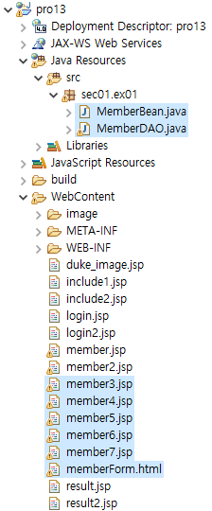
13장 자바 코드를 없애는 액션 태그
13.3 useBean, setProperty, getProperty
1. 다음과 같이 실습 파일 member3~7.jsp를 준비합니다.

Slide 53
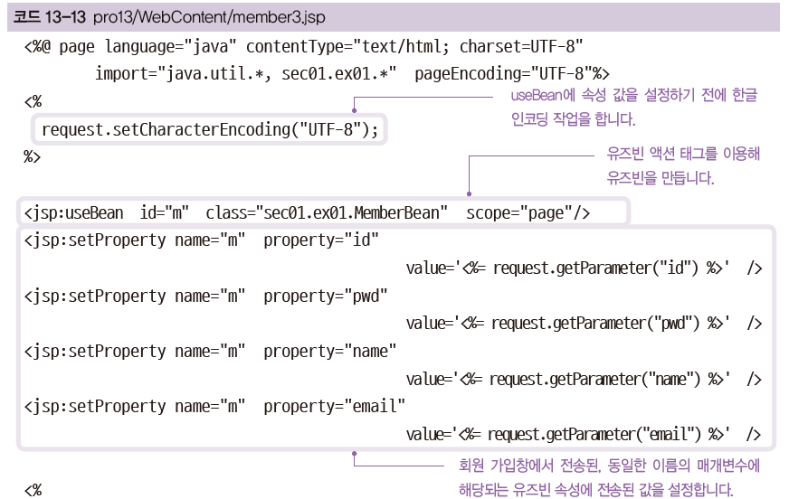
13장 자바 코드를 없애는 액션 태그
13.3 useBean, setProperty, getProperty
2. member3.jsp에서 <jsp:useBean> 액션 태그로 생성된 빈에 대해 <jsp:setProperty> 액션 태그를 이용해
빈의 속성을 설정합니다.

Slide 54
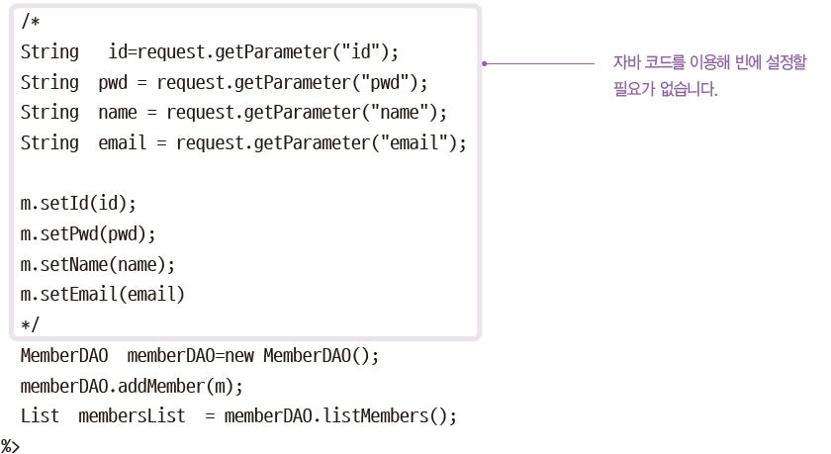
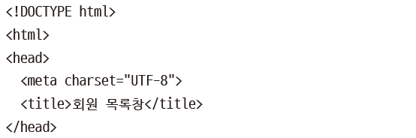
13장 자바 코드를 없애는 액션 태그
13.3 useBean, setProperty, getProperty
...

Slide 55
13장 자바 코드를 없애는 액션 태그
<%@ page language="java" contentType="text/html; charset=UTF-8"
import="java.util.*,sec01.ex01.*" pageEncoding="UTF-8"%>
<%
request.setCharacterEncoding("UTF-8");
%>
<jsp:useBean id="m" class="sec01.ex01.MemberBean" scope="page"/>
<jsp:setProperty name="m" property="id" value='<%= request.getParameter("id") %>' />
<jsp:setProperty name="m" property="pwd" value='<%= request.getParameter("pwd") %>' />
<jsp:setProperty name="m" property="name" value='<%= request.getParameter("name") %>' />
<jsp:setProperty name="m" property="email" value='<%= request.getParameter("email") %>' />
<%
/* String id=request.getParameter("id");
String pwd = request.getParameter("pwd");
String name = request.getParameter("name");
String email = request.getParameter("email");
m.setId(id);
m.setPwd(pwd);
m.setName(name);
m.setEmail(email); */
MemberDAO memberDAO=new MemberDAO();
memberDAO.addMember(m); // 회원등록하기
List membersList = memberDAO.listMembers(); // 회원목록보기
%>

Slide 56
13장 자바 코드를 없애는 액션 태그
<!DOCTYPE html>
<html>
<head>
<meta charset="UTF-8">
<title>회원 목록창</title>
</head>
<body>
<table align="center" width="100%">
<tr align="center" bgcolor="#99ccff">
<td width="7%" >아이디</td>
<td width="7%">비밀번호</td>
<td width="5%" >이름</td>
<td width="11%" >이메일</td>
<td width="5%" >가입일</td>
</tr>
<%
if(membersList.size()==0){
%>
<tr>
<td colspan="5">
<p align="center"><b><span style="font-size:9pt;">
등록된 회원이 없습니다.</span></b></p>
</td>
</tr>
<%
}else{
for( int i = 0; i < membersList.size(); i++ ) {
MemberBean bean = (MemberBean) membersList.get(i);
%>
<tr align="center">
<td><%=bean.getId() %></td>
<td><%=bean.getPwd() %></td>
<td><%=bean.getName() %></td>
<td><%=bean.getEmail() %></td>
<td><%=bean.getJoinDate() %></td>
</tr>
<%
} // end for
} // end if
%>
<tr height="1" bgcolor="#99ccff">
<td colspan="5"></td>
</tr>
</table>
</body>
</html>

Slide 57
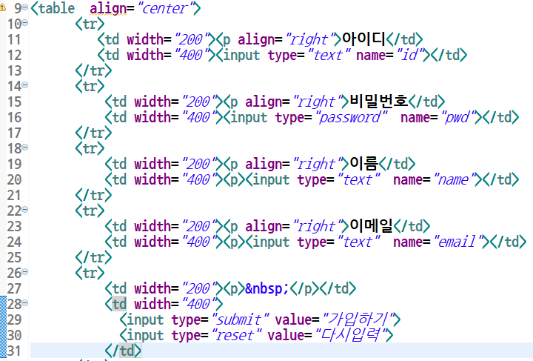
13장 자바 코드를 없애는 액션 태그
13.3 useBean, setProperty, getProperty
MemberForm.html 수정하기 <form method="post" action="member3.jsp">
3. 실행 결과는 자바 빈을 사용했을 때와 같습니다.
4. 이번에는 회원 가입창에서 전달된 회원 정보를 <jsp:setProperty> 액션 태그를 이용해 유즈 빈의 속성에 좀 더
편리하게 설정하는 방법을 알아보겠습니다.
MemberBean의 속성명과 동일하게 설정합니다.

Slide 58

13장 자바 코드를 없애는 액션 태그
13.3 useBean, setProperty, getProperty
5. member4.jsp를 다음과 같이 작성합니다.

Slide 59

13장 자바 코드를 없애는 액션 태그
13.3 useBean, setProperty, getProperty
6. member5.jsp를 다음과 같이 작성합니다.

Slide 60

13장 자바 코드를 없애는 액션 태그
13.3 useBean, setProperty, getProperty
7. member6.jsp를 다음과 같이 작성합니다.

Slide 61

13장 자바 코드를 없애는 액션 태그
13.3 useBean, setProperty, getProperty
8. 마지막으로 member7.jsp를 다음과 같이 작성합니다. / <jsp:getProperty> 사용하기
...

Slide 62

13장 자바 코드를 없애는 액션 태그
13.3 useBean, setProperty, getProperty
...

Slide 63
13장 자바 코드를 없애는 액션 태그
<%@ page language="java" contentType="text/html; charset=UTF-8"
import="java.util.*, sec01.ex01.*" pageEncoding="UTF-8"%>
<%
request.setCharacterEncoding("UTF-8");
%>
<jsp:useBean id="m" class="sec01.ex01.MemberBean" scope="page"/>
<jsp:setProperty name="m" property="*" />
<!DOCTYPE html>
<html>
<head>
<meta charset="UTF-8">
<title>회원 목록창</title>
</head>
<body>
<table align="center" width="100%">
<tr align="center" bgcolor="#99ccff">
<td width="7%" >아이디</td>
<td width="7%">비밀번호</td>
<td width="5%" >이름</td>
<td width="11%" >이메일</td>
</tr>
<tr align="center">
<td> <jsp:getProperty name="m" property="id" /> </td>
<td> <jsp:getProperty name="m" property="pwd" /> </td>
<td> <jsp:getProperty name="m" property="name" /> </td>
<td> <jsp:getProperty name="m" property="email" /> </td>
</tr>
<tr height="1" bgcolor="#99ccff">
<td colspan="5"></td>
</tr>
</table>
</body>
</html>
13.3 useBean, setProperty, getProperty
<tr align="center">
<td><%=bean.getId() %></td>
<td><%=bean.getPwd() %></td>
<td><%=bean.getName() %></td>
<td><%=bean.getEmail() %></td>
<td><%=bean.getJoinDate() %></td>
</tr>
※ member7.jsp는 DAO를 활용하지 않고 입력받은 데이터를 그대로 출력해보는 jsp:getProperty에 초점을 모았다.
...

Slide 64

13장 자바 코드를 없애는 액션 태그
13.3 useBean, setProperty, getProperty
MemberForm.html 수정하기 <form method="post" action="member7.jsp">
9. http://localhost:8090/pro13/memberForm.html로 요청하여 회원 가입창에 회원 정보를 입력한 후
가입하기를 클릭합니다.

Slide 65

13장 자바 코드를 없애는 액션 태그
13.3 useBean, setProperty, getProperty
10. 그러면 전송된 회원 정보를 <jsp:getProperty> 액션 태그를 이용해 출력합니다.

